Slide 1
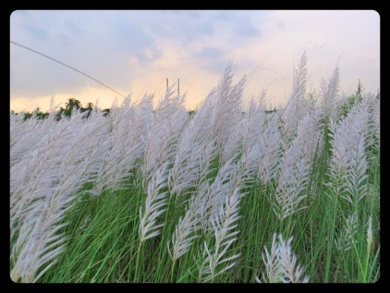
আজকের পাঠে সবাইকে স্বাগতম

Slide 2
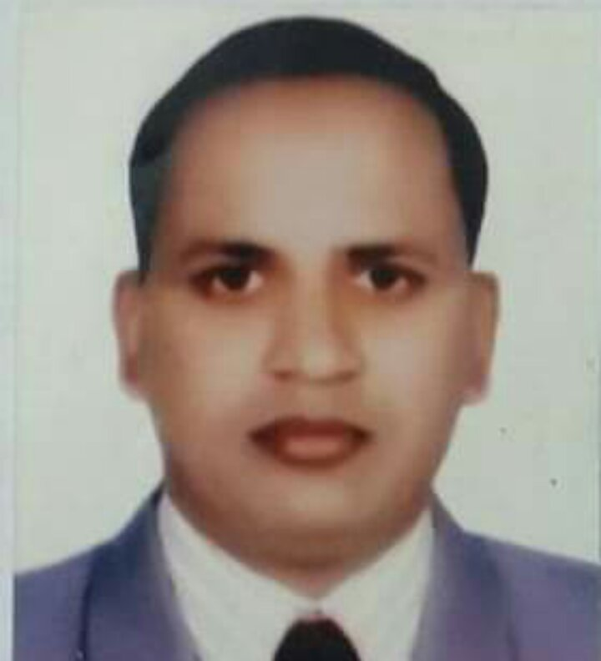
প
রি
চি
তি
যতীন্দ্র মোহন দাশ
প্রধান শিক্ষক
শান্তিপুর সরকারি প্রাথমিক বিদ্যালয়
সুনামগঞ্জ সদর,সুনামগঞ্জ।

Slide 3
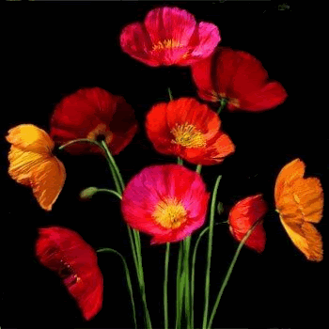
পাঠ পরিচিতি
শ্রেণি: চতুর্থ
বিষয়:বাংলাদেশ ও বিশ্ব পরিচয়
পাঠের শিরোনাম:‘আমাদের মুক্তিযুদ্ধ’
পাঠের অংশ: ভাষা আন্দোলন:1952
সময়: ৪0 মিনিট।

Slide 4
এসো আমরা একটি ভিডিও দেখি

Slide 5
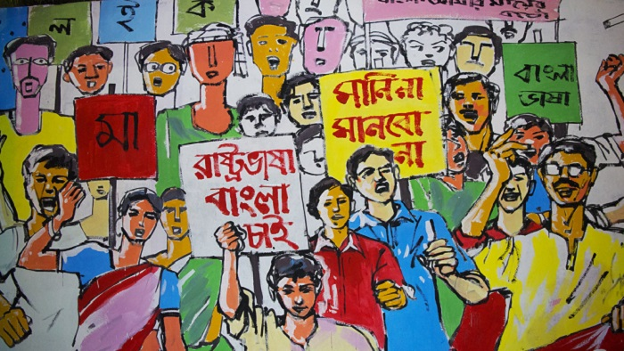
আমাদের আজকের পাঠ
ভাষা আন্দোলন:১৯৫২

Slide 6
শিখন ফল
এই পাঠ শেষে শিক্ষার্থীরা………
১৪.১.১ ভাষা আন্দোলন কবে কেন শুরু হয়েছে বলতে পারবে।
১৪.১.২ ভাষা আন্দোলনের শহিদদের নাম বলতে পারবে।
১৪.১.৩ ভাষা আন্দোলনের শহিদদের আত্নত্যাগের ঘটনা বর্ণনা করতে পারবে।

Slide 7
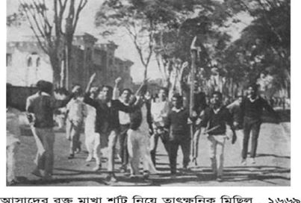
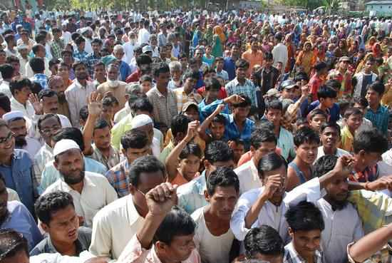
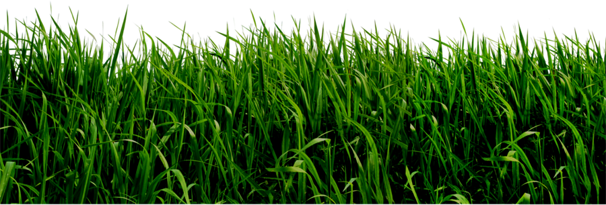
এই ছবি গুলি কিসের?
রাষ্ট্রভাষার দাবীতে ছাত্র আন্দোলন।

Slide 8
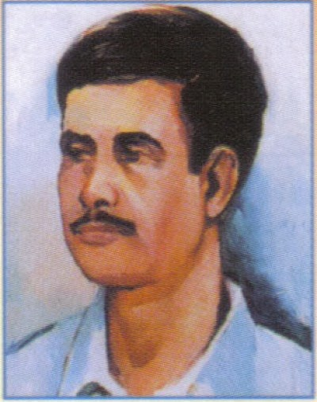
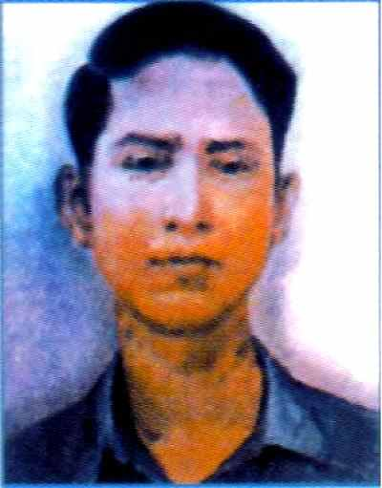
এই ছবি গুলি কাদের?
সালাম
বরকত

Slide 9
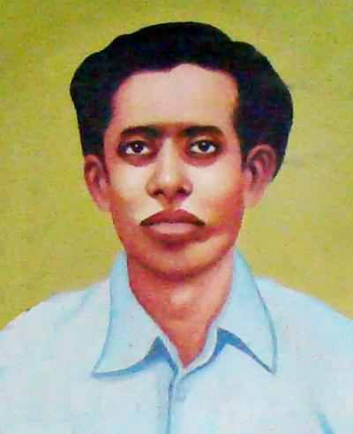
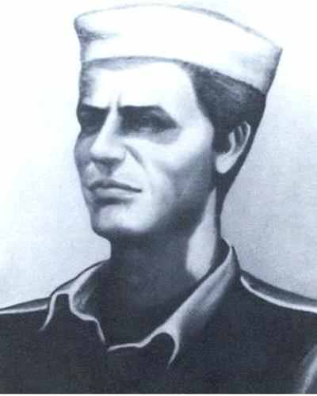
এই ছবি গুলি কাদের?
রফিক
জব্বার

Slide 10
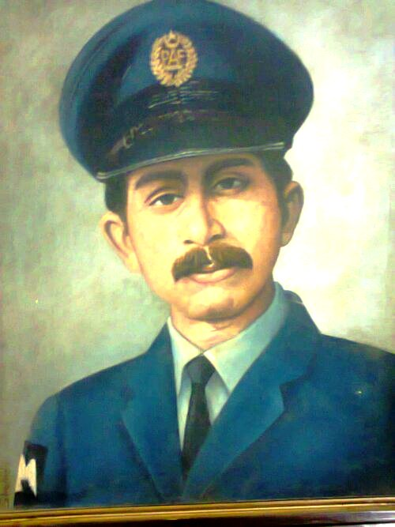
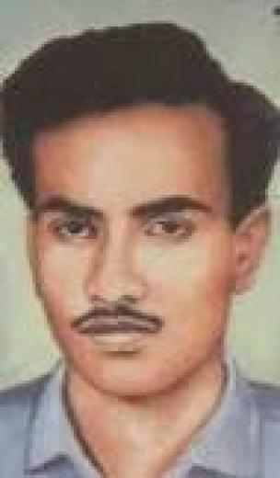
এই ছবি গুলি কাদের?
শহিদ সার্জেন্ট জহুরুল হক
শহিদ আসাদ

Slide 11
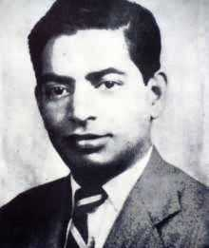
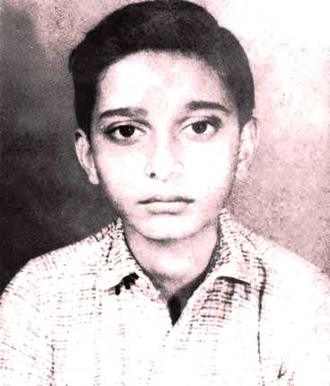
এই ছবি গুলি কাদের?
রাজপথে বুকের তাজা রক্ত ঢেলে দিয়ে ভাষার জন্য আত্মদান করেছেন সালাম, জব্বার, বরকত, রফিক, শফিক, আসাদসহ আরও নাম না জানা অনেকে। তাঁরা আমাদের অকুতোভয় ভাষাশহিদ।
শহিদ ড. শামসুজ্জোহা
শহিদ মতিউর
অ
খ
ঐ

Slide 12
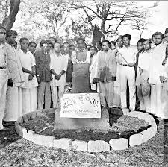
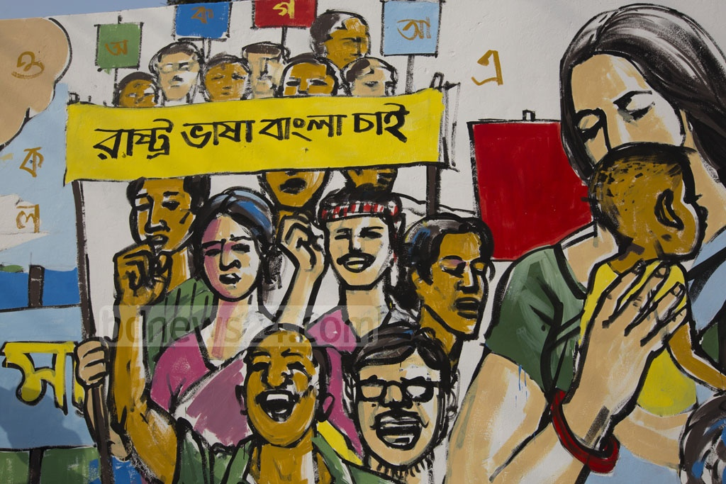
এই ছবি গুলি কিসের?
ভাষা আন্দোলনের

Slide 13
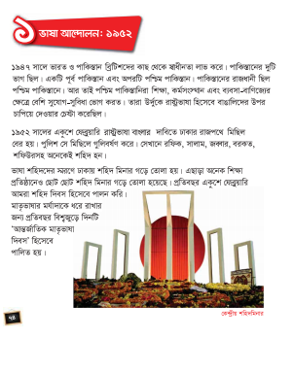
পাঠ্য বইয়ের সঙ্গে সংযোগ
বইয়ের 78 পৃষ্টা খোল এবং মনযোগ সহকারে পড়ো।

Slide 14
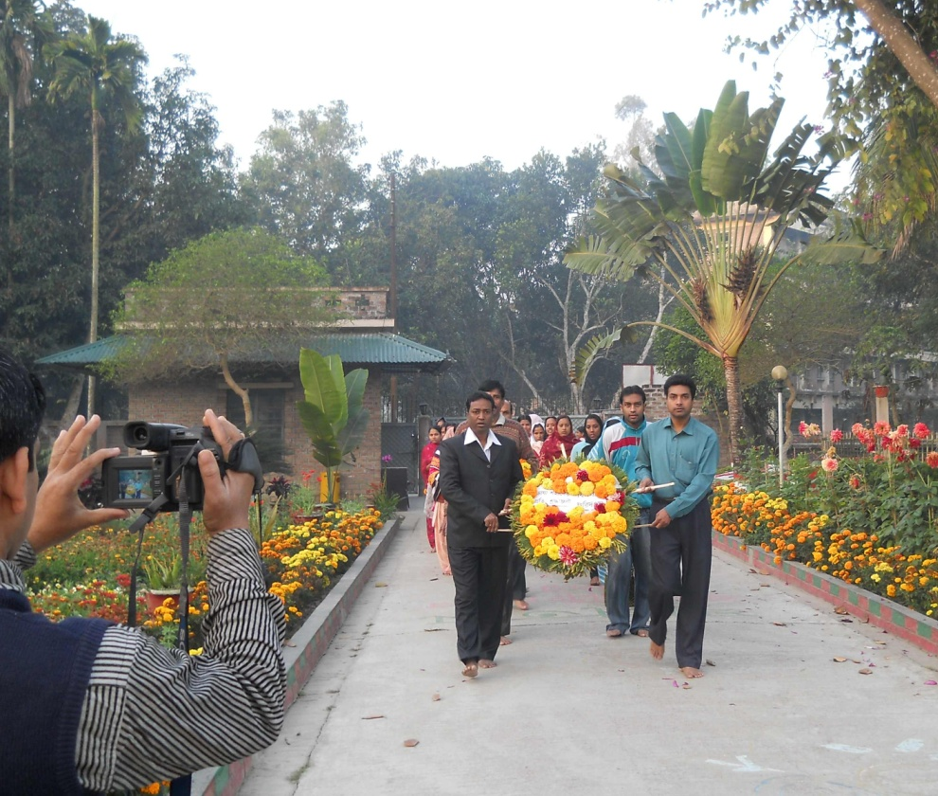
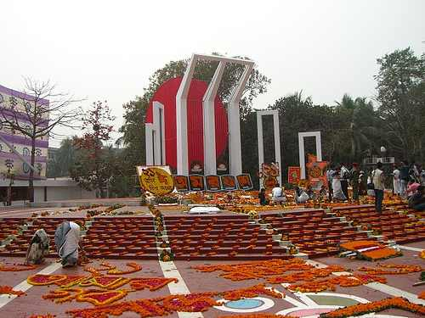
একক কাজ
প্রশ্নঃ সবাই কোথায় ফুল দিতে যাচ্ছে? কেন? তিনটি বাক্যে লেখ।

Slide 15
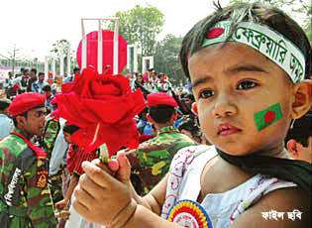
মূল্যায়ন
প্রশ্নঃ কোন সালে ভাষা আন্দোলন হয়? তখন বাংলা কি মাস ছিল?
প্রশ্নঃ ‘ভাষাশহিদ’ কাদের বলা হয়? পাঁচজন ভাষা শহিদের নাম বল।

Slide 16
বাড়ির কাজ
তোমরা একজন ভাষা সৈনিক সম্পর্কে ৫টি বাক্য লিখে আনবে।

Slide 17
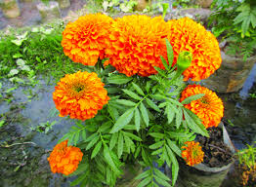
সবাইকে ধন্যবাদ

